Slide 1

Khám phá khoa học
Phương tiện giao thông đường bộ
Giáo viên: Trần Thị Dịu

Slide 2


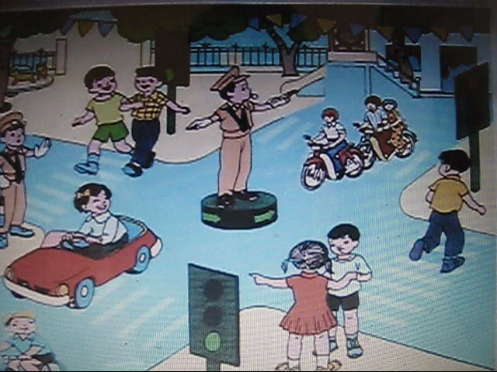


Slide 3

Hoạt động 1: Bé cùng khám phá

Slide 4

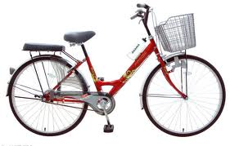



XE ĐẠP

Slide 5




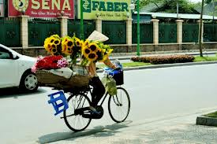


Slide 6
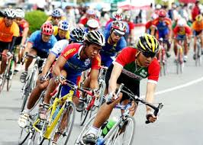

Slide 7
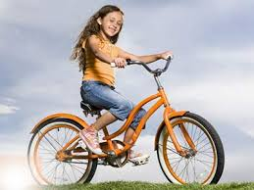

Slide 8
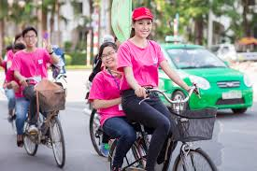

Slide 9
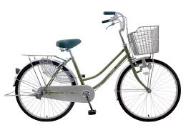
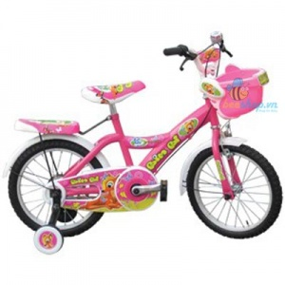

Slide 10
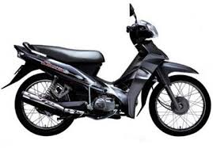
XE MÁY

Slide 11

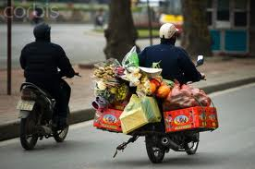
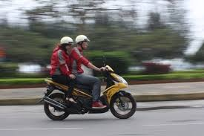


Slide 12
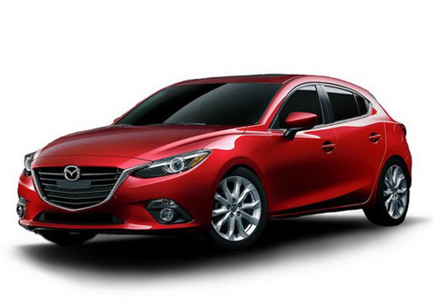
Ô TÔ CON

Slide 13
Hoạt động 2: Bé cùng nhau so sánh

Slide 15
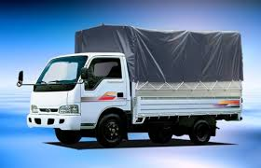
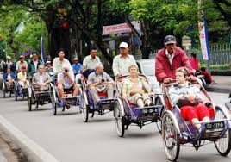
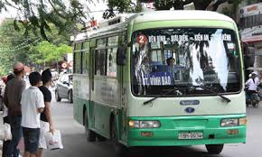
MỘT SỐ PHƯƠNG TiỆN MỞ RỘNG

Slide 16
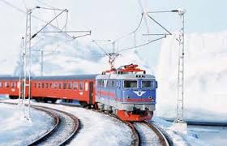

Slide 17
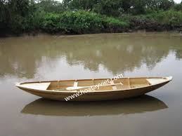
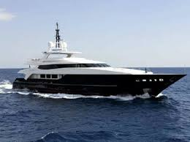

Slide 18
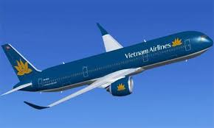

Slide 19
Hoạt động 3: Bé cùng nhau luyện tập

Slide 20
Hoạt động 4: Trò chơi xe về bến.

Slide 21
Hoạt động 4: Bé hãy đoán xem xe nào đã biến mất

